Slide 1
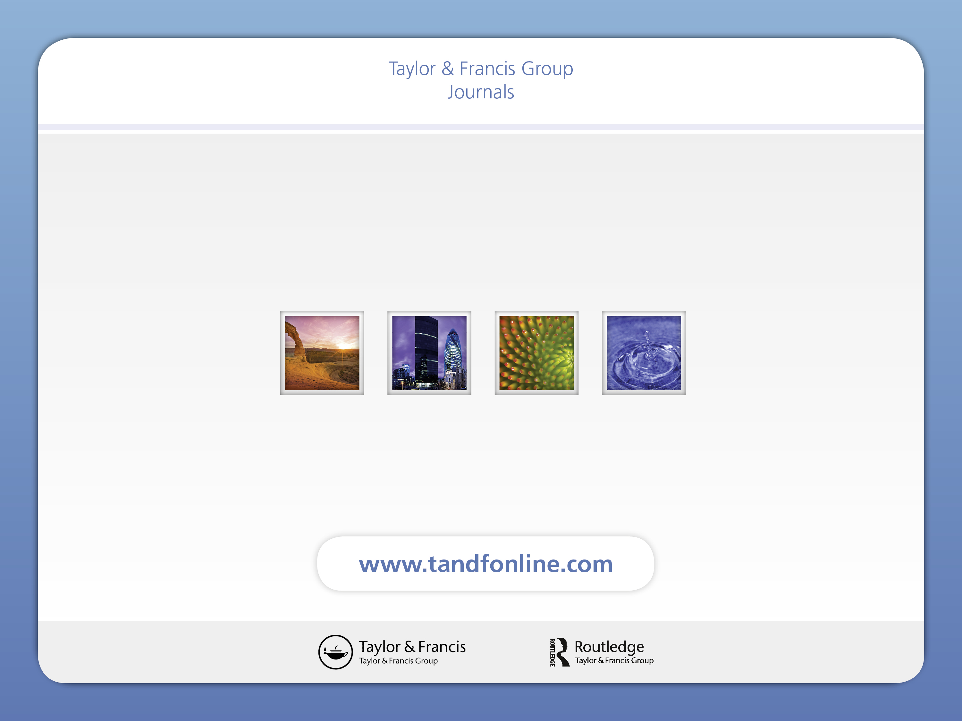
Taylor & Francis Online
平台使用介紹
飛資得知識服務股份有限公司
洪郁棠

Slide 2

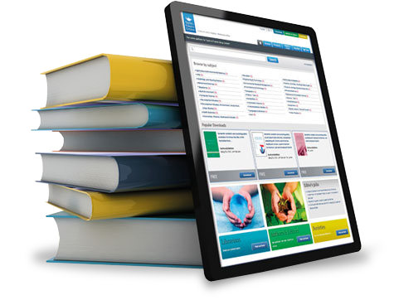
主要內容
公司簡介暨CONCERT合輯說明
管理者介面
特色功能
使用者介面
行動閱讀
http://service.flysheet.com.tw/online/T&F/

Slide 3
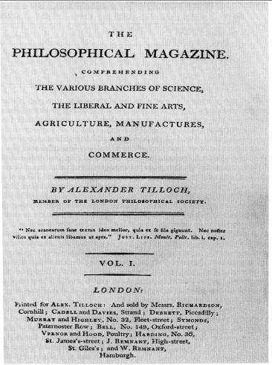
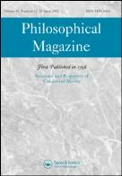
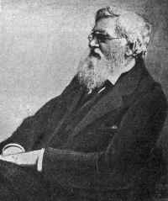
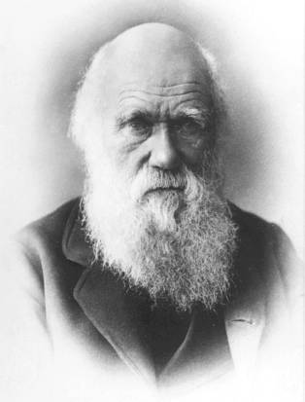




Taylor &Francis
公司簡介
創建於1798年，出版1800餘種學術期刊
  第一家發行商業學術期刊的出版社
  全球最大的人文社會科學出版社
  65%的科技類期刊被SCI收錄
  1800+期刊
合作夥伴 –與460家學協會和大學合作；2013年新增100種期刊並有54家新的學協會加入
全球網路 – 20家代表處遍佈全球各大洲：台北、北京、新加坡、東京、牛津 、費城、墨爾本
旗下品牌：

Slide 4
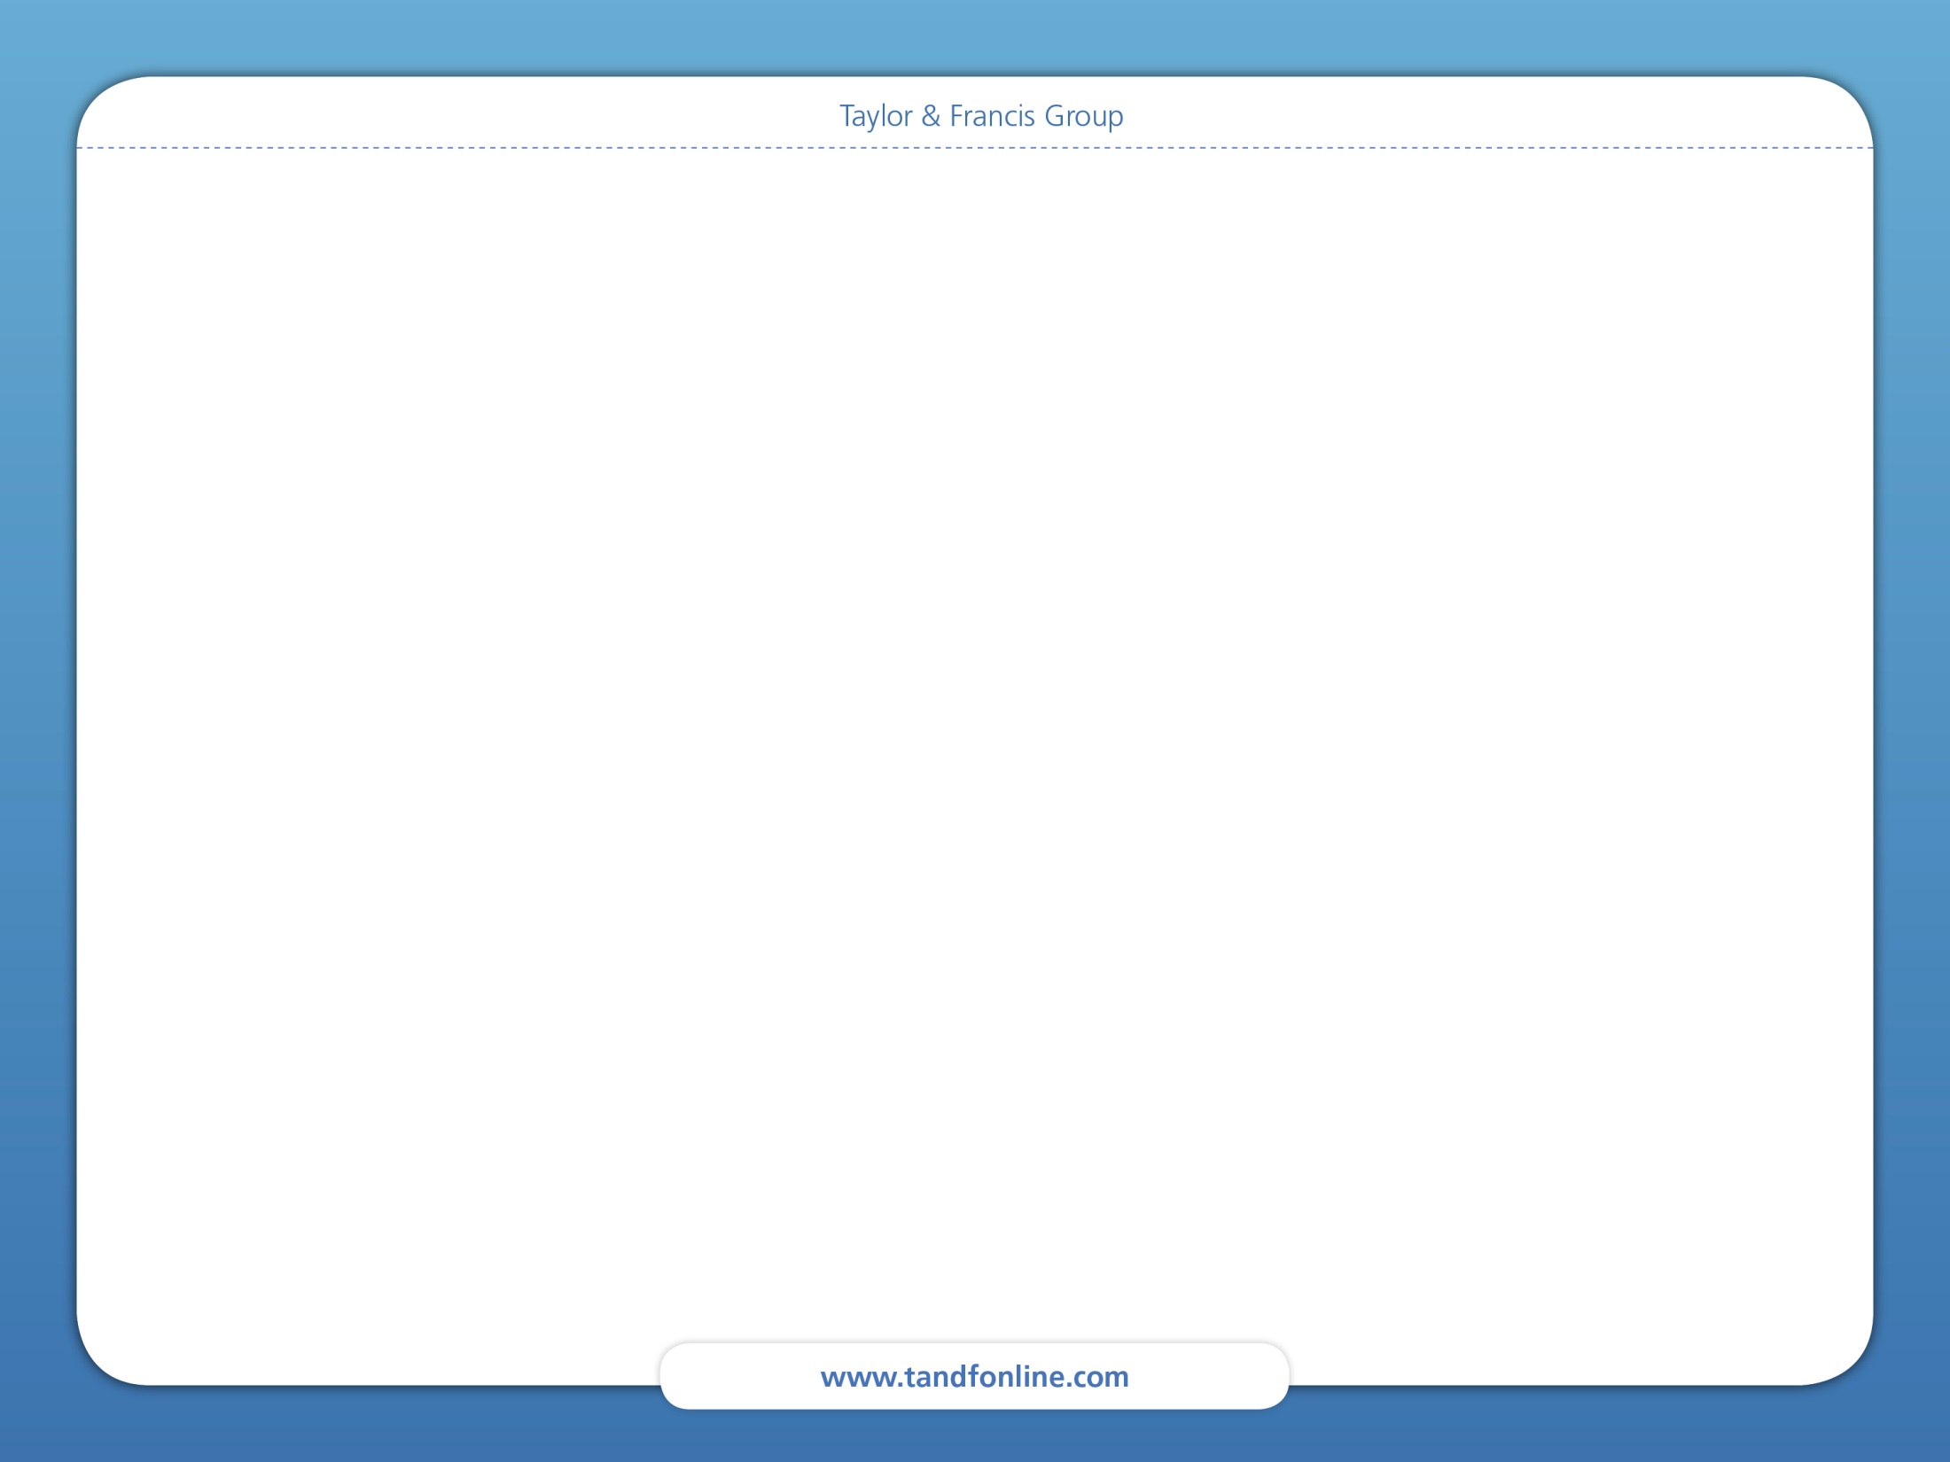

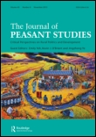


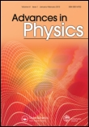

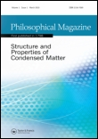
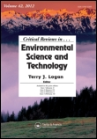
Taylor & Francis
期刊訂購方式
期刊單刊訂閱
現刊訂閱
現刊+回溯訂閱
期刊 Package 訂閱
SSH Package (現刊/回溯)
ST Package (現刊/回溯)
Fresh
現刊內容最早回溯至1997年
Notes:
第5頁：現在介紹一下TF期刊資料庫：Taylor & Francis的期刊提供單刊訂閱和資料庫訂閱2種方式。我們都知道訂購TF的紙本期刊，可以免費訪問電子版期刊97年以後的出版內容。從去年開始我們又新增了一種訂閱方式，就是回溯+現刊的訂閱方式。如果有客戶需要訪問某個刊的回溯內容，那他只要再可以多付10%左右的錢就可以線上訪問這個刊回溯內容，也就是說基本上可以一直看到第一卷第一期的內容了，不過這種單刊的回溯內容是沒有永久存取權限的。Taylor & Francis目前出版期刊數量為1800多種，現刊資料庫目前分為4個部分，人文社科期刊資料庫和科技期刊資料庫大家都比較熟悉，這2個資料庫都有對應的回溯資料庫。另外還有Fresh資料庫，包括最近3-7年新創期刊，總共不到130種。另外一部分就是對訂購了SSH或者ST資料庫的使用者免費開放的最近1-2年新創期刊，不到40種。

Slide 5
Taylor & Francis
期刊數量總體增長情況
Notes:
第6頁：這張圖是2009年以來Taylor & Francis期刊數量的總體增長情況，從圖表中可以看到Taylor & Francis期刊總數6年間增加了近30%，SSH期刊增加了260多種，ST期刊增加了160多種。Fresh資料庫和新創期刊數量相對穩定。

Slide 6
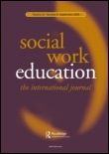
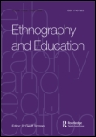

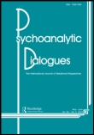







Taylor & Francis
人文社會科學期刊合輯 (SSH)
全球最大的人文社科期刊資料庫
1100多種期刊；
内容最早回溯至1997
14個學科領域
47%的期刊被SSCI/A&HI 收錄，是被 SSCI 收錄期刊數量最多的出版社
Notes:
第6页：Taylor & Francis为大家提供全球最大的人文社科期刊数据库，简称SSH期刊数据库，提供1100多种期刊，覆盖14个学科。全部期刊都经过同行评审。内容最早可以回溯到1997年。

Slide 7
Taylor & Francis
現刊–人文社會科學期刊合輯
Taylor & Francis SSH期刊合輯
14種學科，1100多種人文社科類期刊：
學科 | 數量 | 學科 | 數量
人類學與考古學 | 18 | 圖書館與資訊科學 | 43
藝術與人文 | 178 | 媒體、文化與傳播研究 | 83
行為科學 | 171 | 政治、國際關係與區域研究 | 143
商務、管理與經濟 | 101 | 公共衛生與社會保健 | 79
犯罪學與法學 | 28 | 社會學及其相關學科 | 35
教育學 | 194 | 體育、休閒與旅遊 | 47
地理、規劃、城市與環境 | 73 | 戰略、防禦與安全研究 | 40
Notes:
第7頁：TF人文社科期刊庫提供1100多種期刊，覆蓋14個學科。根據2012年的湯森路透期刊引文報告社科版統計，T&F是全球最大的社會科學出版商；約40%的期刊被湯森路透引文索引收錄，幾個比較大的學科包括藝術人文、行為科學、教育學和政治國際關係與區域研究，這4個學科中的期刊數量都超過100種。另外犯罪學與法學、圖書館與資訊科學和體育、休閒與旅遊這3個學科是我們比較有特色的學科。目前的用戶有20多家。

Slide 8
Taylor & Francis
現刊–人文社會科學期刊合輯
期刊文章數量全球排名第一 | 藝術與人文、教育學、地理與規劃
期刊數量全球排名第一 | 區域研究、社會學、心理學
影響因數排名第一 | 民族學研究、傳播學、倫理學、歷史與科學哲學、社會問題、社會科學及生物醫學、種族研究
6個學科中被收錄的人文期刊數量排名前三，其餘學科排名皆前五 | 第一：教育學 第二：政治、國際關係和區域研究 第三：經濟 、地理,城市規劃與環境、人文、心理學
Notes:
第8頁：根據湯森路透引文報告的統計，在藝術與人文、 教育和地理與規劃三個學科裡，T&F期刊發表文章數量全球排名第一；在區域研究、社會學和心理學三個學科裡，T&F出版的期刊數量全球排名第一；T&F的人文期刊在7個領域（民族學研究、傳播學、倫理學、歷史與科學哲學、社會問題、社會科學及生物醫學、種族研究）的影響因數排名第一；T&F在6個學科裡被湯森路透引文報告收錄的人文期刊數量排名前三，其它學科數量皆排名前五，期刊數量排名前三的學科是：
教育學-第一；政治、國際關係和區域研究-第二；經濟、地理，城市規劃與環境、人文、心理學-第三。

Slide 9



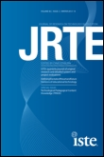

Taylor & Francis
SSH期刊合輯–學科介紹
行為科學：著名出版品牌-
心理學、社會心理學、發展與教育心理學、運動心理學、心理分析、心理諮詢與心理治療、藝術治療、殘疾與康復等等
教育學：人文科學資料庫中最大的學科
藝術教育、教育研究、教育科學、多元文化教育、特殊教育、教師教育、教育政策與管理
Notes:
第9頁：下面介紹幾個學科吧：大家都知道TF旗下有一個非常著名的心理學出版品牌Psychology Press,這個品牌出版的領域涵蓋了心理學和行為科學的方方面面。比如右邊的這本《結構方程模型》，這個刊在92種數學方法多學科應用中排名第一；45種社會科學數學研究方法中排名第二；結構方程模型是社會科學研究中的一個非常好的方法，在社會科學以及經濟、市場、管理等研究領域，有時需處理多個原因、多個結果的關係，或者會碰到不能直接觀測的潛變數，這些都是傳統的統計方法不能很好解決的問題。20世紀80年代以來，結構方程模型迅速發展，彌補了傳統統計方法的不足，成為多中繼資料分析的重要工具。而這本期刊正好為從事這方面研究的學者提供了一個交流平臺。
下面看一下教育學：教育學是TF人文社科資料庫中最大的學科，提供超過190種期刊，而且還在不斷的增加，《教育技術研究期刊》和《師範教育數位化學習期刊》就是2014年最新轉入的2份期刊，這2份期刊原來是國際教育技術協會的官方刊物。

Slide 10

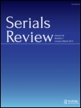


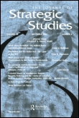

Taylor & Francis
SSH期刊合輯–特色學科
圖書館與資訊科學：從Elsevier最新收購
- Library Collections, Acquisitions, and Technical Services《圖書館館藏、採訪與技術服務》
- Serials Review《期刊評論》
- The International Information & Library Review 《國際資訊與圖書館評論》
戰略、防禦與安全研究：
區域研究、衝突、安全與戰略研究、政治、國際關係
Notes:
第10頁：同樣，作為我們特色學科的圖書館與資訊科學這個學科包也有新的期刊擴充進來：上面這3種期刊就是從Elsevier最新收購的。關於戰略、防禦與安全研究這個學科我們也有很多優質期刊，比如與國際戰略研究所合作出版的《生存》期刊，這個研究所可以說是國際政治軍事衝突的權威研究機構，後面會講到的ACD也是來自這個研究所。另外想簡單提一下《海事事務》這本刊，隨著最近東南亞地區對制海權的關注，這份期刊也受到越來越多的重視。

Slide 11
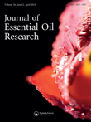
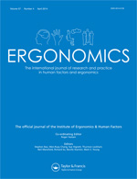

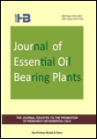



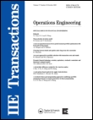

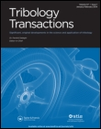
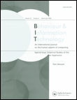
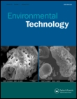
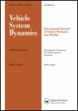
Taylor & Francis
科學技術期刊合輯
Taylor & Francis
科學技術期刊合輯
400多種期刊；
内容最早回溯至1997年
5個學科領域
工程計算技術、數學與統計學、物理學
、化學、環境與農業科學
80%的期刊被 SCI 收錄
Notes:
第4页：Taylor & Francis期刊数据库，分为科技和人文社科2个数据库。科技库简称ST数据库，提供400多种期刊，覆盖5个学科。全部期刊都经过同行评审，80%的期刊被SCI收录。内容最早可以回溯到1997年。

Slide 12
Taylor & Francis
現刊–科學技術期刊合輯
Taylor & Francis ST期刊資料庫
5種學科分類，400多種科技類期刊；
學科 | 數量
化學 | 47
工程、計算與技術 | 144
農業與環境科學 | 186
數學與統計學 | 49
物理學 | 28
Notes:
第11頁：TF科技期刊資料庫簡稱ST期刊資料庫，提供400多種期刊，覆蓋5個學科。2009年與DRAA組團，現在已經組團2期，有超過50家使用者，使用情況比較好，使用者接受度高。

Slide 13

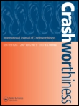
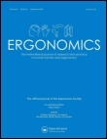
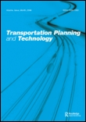
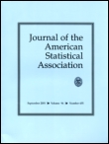
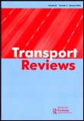
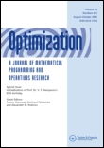
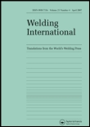
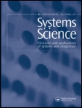
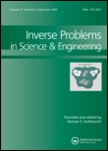


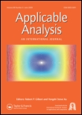
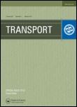
Taylor &Francis
科技期刊合輯
Taylor & Francis科技期刊合輯
400 多種期刊；
內容最早回溯至1997年
5個學科領域
  工程與資訊、數學與統計學、 物理學、化學、環境與農業科學
80%的期刊被SCI收錄

Slide 14
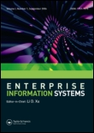
Taylor & Francis
ST期刊合輯–重點期刊
Advances In Physics《物理學進展》
68種凝聚態物理學期刊中排名第二
2012年影響指數：34.294
Philosophical Magazine《哲學雜誌》
最早商業發行的學術期刊
Enterprise Information Systems《企業資訊系統》
132種電腦科學資訊系統期刊中排名第一
2012年影響指數：9.256
Notes:
第12頁：ST資料庫中有很多優秀的期刊，比如環境與農業學科中的《生物汙損》、《食品添加劑與污染物》；化學學科中的《聚合物評論》；數學與統計學中的《美國統計學會會刊》都是非常優秀的期刊。物理學裡面，這2份凝聚態物理期刊，《物理學進展》2012年的影響因數是34，在68種凝聚態物理期刊中排名第二，《哲學雜誌》是世界上第一份商業運作的學術期刊，至今已經有200多年了，可以說是彙聚了學術出版的歷史。最後是工程計算與技術，這個學科中的《企業資訊技術》期刊在132中電腦科學資訊系統期刊中排名第一，2012年的影響因數是9.25。

Slide 15


Taylor & Francis
其他電子產品
電子書
其他線上參考資源

Slide 16
TFO管理者介面
Taylor & Francis Online
嶄新平台嶄新服務

Slide 17

Taylor &Francis Online
平台特點
簡潔、直觀的使用者介面
查找期刊和參考資料更為便利
隨時隨地查看我們的內容 ----盡享Blackberry、iPhone和Android應用程式查閱新知！
提供多元化功能，圖書館管理員可享用管理認證、使用統計和連結等功能
http://resources.tandfonline.com/

Slide 18
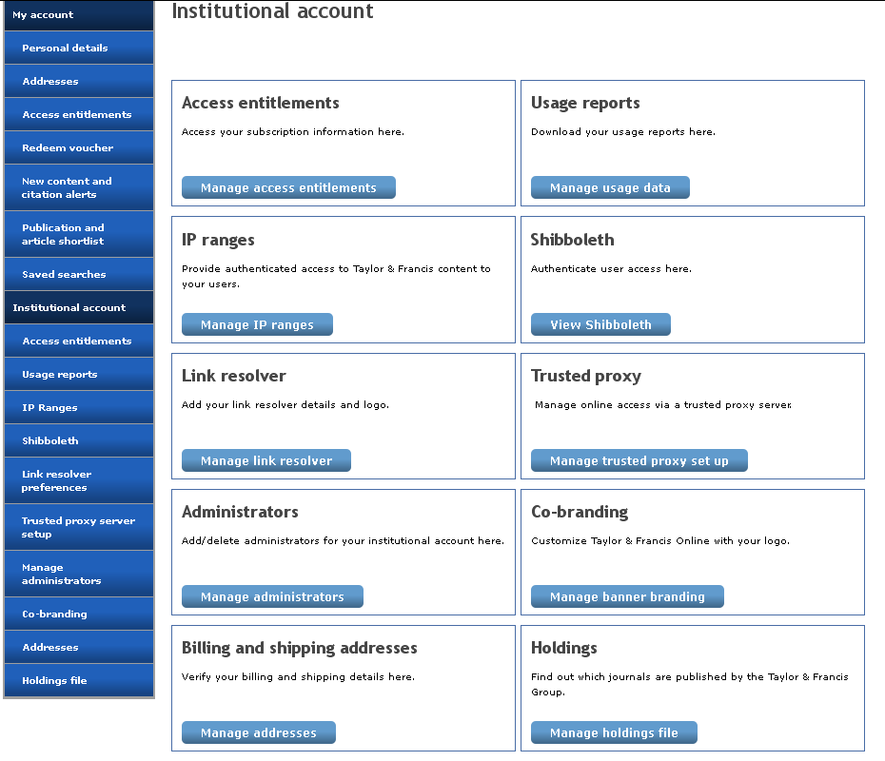
管理者功能頁面
更新個人資訊
機構館藏
帳單與寄送地址
統計報告
功能
導航
IP維護
查看Shibboleth
查看訂閱資源
兌換券
連結解析器
代理伺服器
郵件速報
個人我的最愛
管理者
機構名稱
保存檢索紀錄
地址維護
T&F 期刊資訊
Notes:
機構管理者通過預先設定好的eMail和密碼登錄網頁後，點擊我的帳戶，即可進入管理者功能頁面。V
在這個頁面我們的圖書館員可以找到本單位訂閱的資源列表、維護本所IP位址、新增連結解析器、新增/維護其他管理者帳戶、匯出統計報告、為本所連至頁面維護歡迎介面和新增本所的機構標識等等。
在此就重點介紹幾個常用功能

Slide 19
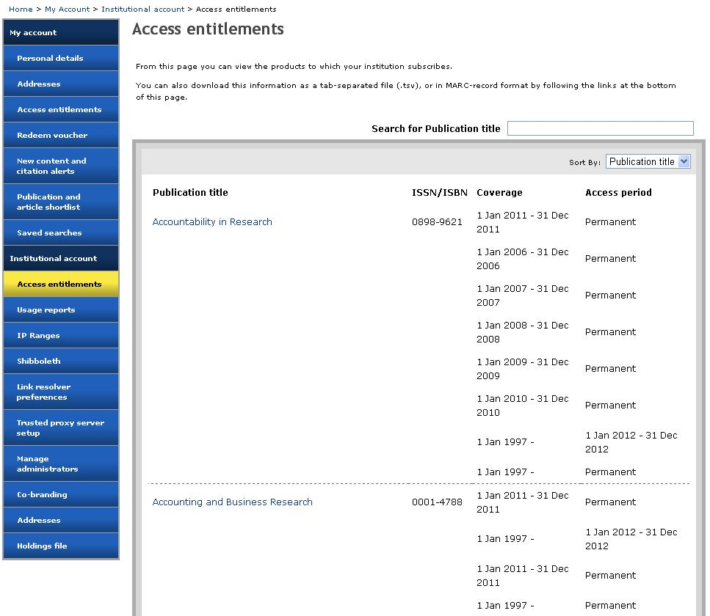
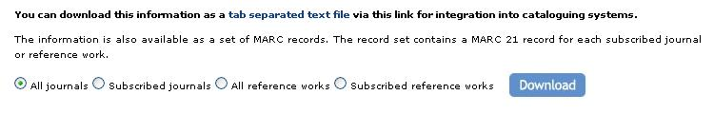
機構館藏
可下載期刊MARC
Notes:
點選 Manage access entitlement 之後，可以看到圖書館採購過的期刊資源，這個範例就是說明Accountability in Research 這本期刊，從2006-2011年都有採購，所以有perpetuity
同一個頁面往下拉之後，您還可以下載這些資源的MARC，匯入至學校的OPAC裡。

Slide 20
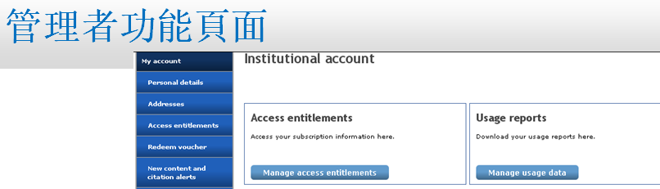

匯出使用統計報告 I
可定期寄送使用統計
Notes:
接下來就是各位老師關心的使用統計報告。因為更換平台，2011年6月之前的使用統計已經備份在每個帳號下，需要的時候可以下載查看。V
下載TFO平台上的使用統計報告，需要先設定年份、報告類型和格式，比如我們要下載國家圖書館2012年1月到現在的現刊使用統計，就需要將這裡設定為2012年，V
勾選Journal Report 1 V
以及text格式。V
確認eMail並點擊submit。V很快，.TXT格式的使用統計報告的電子郵件發送過來了。

Slide 21
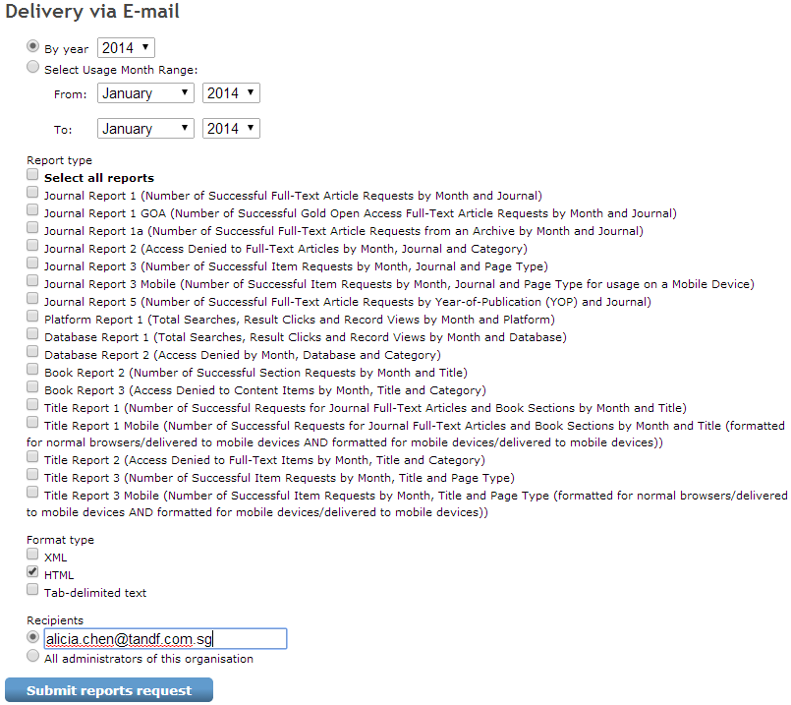
匯出使用統計報告 II
選擇需要的報告年份和報告類型
選擇需要的報告格式
默認管理者email或輸入其他email地址
Notes:
接下來就是各位老師關心的使用統計報告。因為更換平台，2011年6月之前的使用統計已經備份在每個帳號下，需要的時候可以下載查看。V
下載TFO平台上的使用統計報告，需要先設定年份、報告類型和格式，比如我們要下載國家圖書館2012年1月到現在的現刊使用統計，就需要將這裡設定為2012年，V
勾選Journal Report 1 V
以及text格式。V
確認eMail並點擊submit。V很快，.TXT格式的使用統計報告的電子郵件發送過來了。

Slide 22
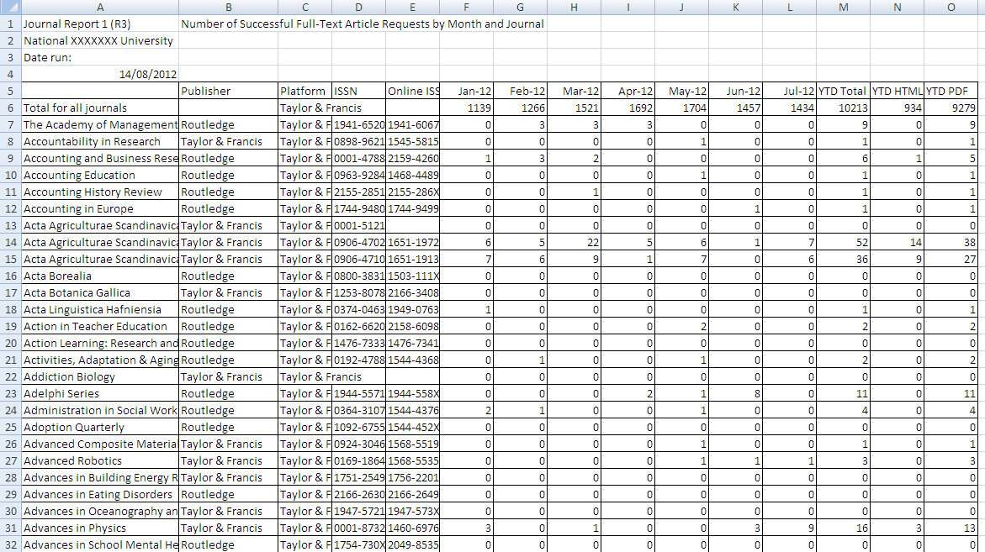
使用統計報告
Notes:
收到檔案之後，可以以Excel開啟TSV檔案，可以看到每一本期刊在該月份的下載次數，可以非常方便地檢驗每本訂購期刊的績效。

Slide 23
使用分析圖表
Notes:
因為我們的平台上有一千多種期刊，所以也可以更進一步地分析每一個領域的使用狀況。
例如左邊的畫面，我們可以看到一整年的使用趨勢，比如說哪一個月份的使用狀況特別好，或者是整體來看，這個學校的ST使用率是明顯高於SSH領域的期刊。
又或者，我們可以看到右邊的畫面，可以更精確地看出來，這個學校在engineering的使用狀況又是特別突出的。

Slide 24
期刊採購建議
T&F Journal long description | 2010 IF | Cost per download
Innovations in Education & Teaching International | 0.644 | 11
Journal of Thermal Stresses | 0.946 | 11
IIE Transactions Online | 1.186 | 13
The Journal of Experimental Education | 1.633 | 17
Production Planning & Control(on-Line) | 0.603 | 17
Journal of Occupational & Environmental Hygiene Online | 1.293 | 20
Quality Engineering Online |  | 23
Computer Assisted Language Learning | 0.9 | 24
Studies in Science Education | 1.267 | 26
Journal of Language, Identity & Education Online | 0.412 | 29
Vehicle System Dynamics | 0.752 | 29
The Engineering Economist Online | Due in 2013 JCR | 30
Educational Research | 0.898 | 32
Journal of Education for Business |  | 37
Behaviour & Information Technology Online | 0.835 | 48
International Journal of Electronics | 0.257 | 51
Separation Science and Technology | 1.015 | 52
International Journal of Human-Computer Interaction Online | 0.681 | 56
Electric Power Components & Systems | 0.577 | 58
Titles | Sum of Access | 2010 IF
International Journal of Production Research | 295 | 1.033
Molecular Crystals and Liquid Crystals | 190 | 0.543
Journal of the Chinese Institute of Engineers | 144 | 0.225
International Journal of Ambient Energy | 122 | N
Maritime Affairs: Journal of the National Maritime Foundation of India | 115 | N
Synthetic Communications | 103 | 0.937
International Journal of Systems Science | 95 | 0.948
Polymer-Plastics Technology and Engineering | 95 | 0.557
Total Quality Management & Business Excellence | 91 | 0.387
Materials and Manufacturing Processes | 87 | 0.802
Ergonomics | 84 | 1.377
Journal of Dispersion Science and Technology | 84 | 0.628
Journal of Modern Optics | 77 | 0.988
Catalysis Reviews | 73 | 7
Energy Sources, Part A: Recovery, Utilization, and Environmental Effects | 72 | 0.843
Structure and Infrastructure Engineering | 71 | 0.592
Environmental Technology | 68 | N
Interactive Learning Environments | 65 | 0.707
Journal of the Chinese Institute of Industrial Engineers | 61 | N
Notes:
左方是現有訂購期刊的usage, 可用以做為購買期刊績效分析, cost per download較高者就可以考慮是否要推廣
另外，透過系統提供的每本期刊turnaway資料，可以看到右方turnaway的分析, 有很多期刊是學校現在沒有採購，但是網域內卻有極高turnaway證明很多師生可能有需求沒有被滿足，因此可以由圖書館提供給系所做為下一年度的期刊採購建議
PS. 不過統計數據不能成為採購唯一考量，尤其在某一些領域，cost per download 向來比較高

Slide 25
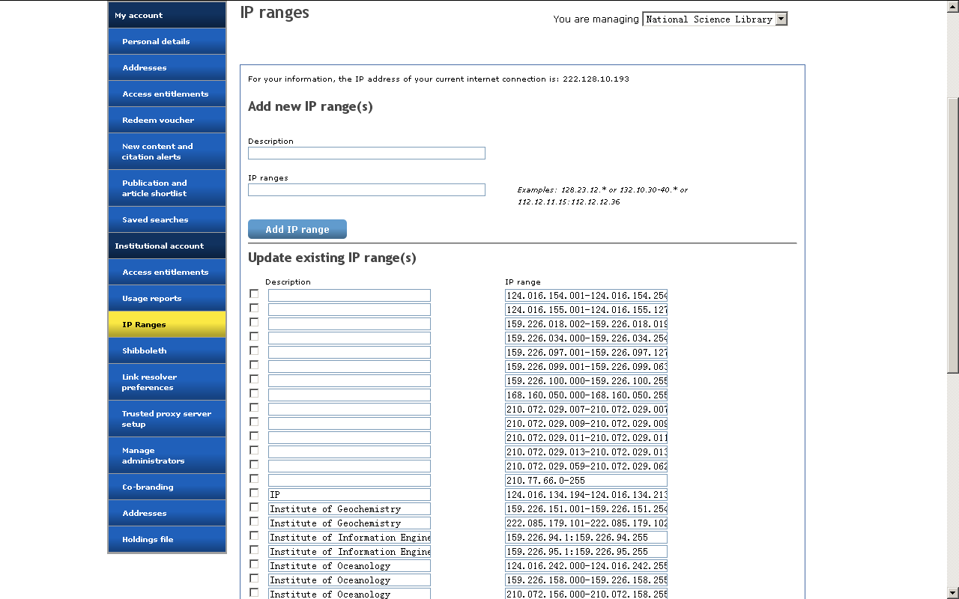
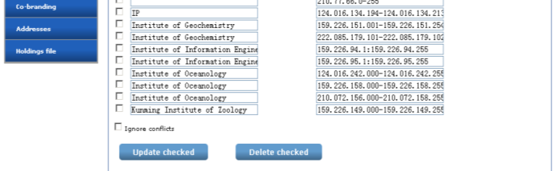
管理IP位址
在這裡填寫IP段說明，比如某系所
填寫新IP地址
勾選需要維護的IP段
點擊更新或刪除按鈕
Notes:
新增本所的IP位址，在描述部分填寫IP段說明，比如某某部門，V
然後根據後面提示的格式填寫IP段。並點擊藍色按鈕確認新增。V
維護已有的IP位址，可以在下面的IP清單上直接修改需要維護的IP段，然後鉤選該IP段前面的選框，V
再點擊IP清單下面藍色的更新或者刪除按鈕。V

Slide 26
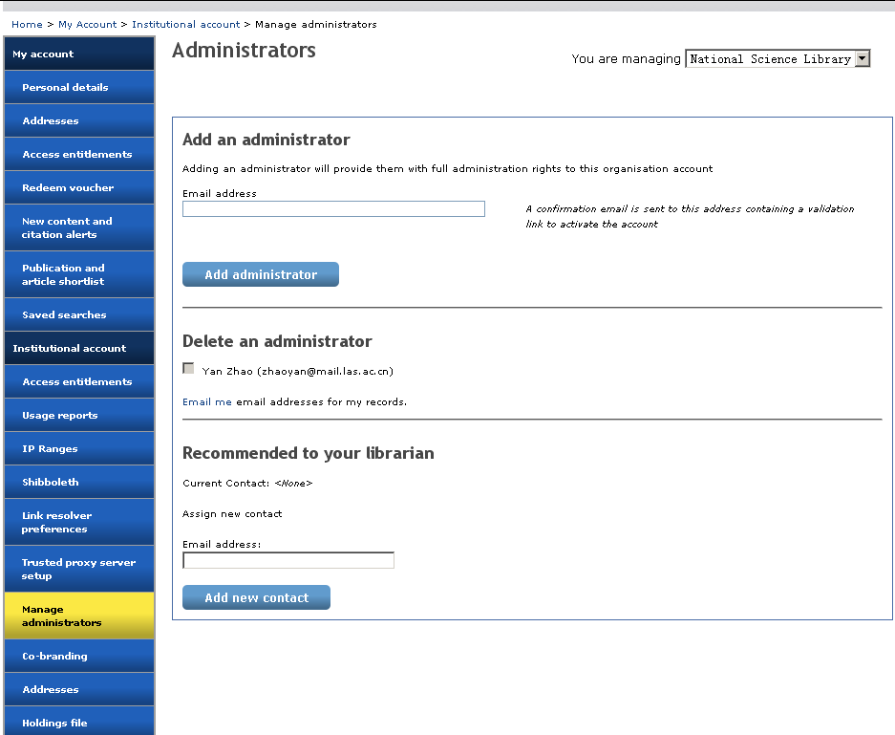
管理者帳戶
填寫新增管理者的電子郵件
刪除一個機構管理者帳號
Notes:
維護管理者帳戶。這項功能只能由本所的初始管理者完成。新增新的管理者帳戶，只需要將新管理者的電子郵寄地址填好並點擊藍色按鈕確認，V
新管理者將收到一封含有設定嚮導連結的電子郵件，根據郵件登錄TFO完成設定即可。
移除一個管理者帳戶只需要鉤選本所管理者清單中需要移除的帳號並選擇確定。V

Slide 27
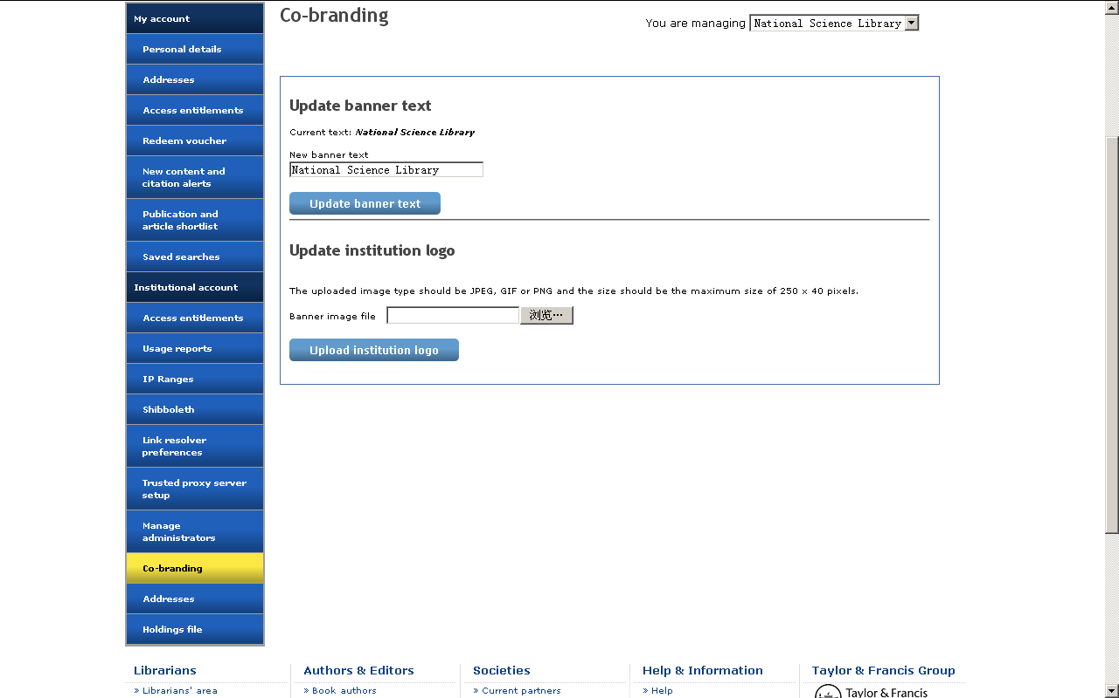
歡迎頁面
填寫機構英文名稱，該名稱將出現在TFO的LOGO旁邊
上傳機構的LOGO，該LOGO也將出現在相同位置
Notes:
維護本機構的環境頁面，填寫機構的英文名稱，該名稱將出現在TFO Logo的旁邊,V
上傳Logo，Logo也會出現在同樣的位置。V

Slide 28
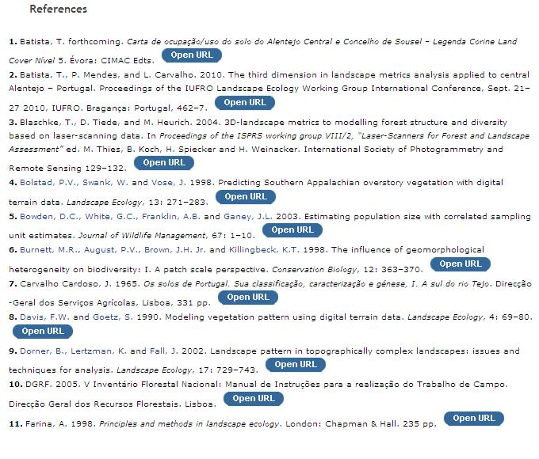
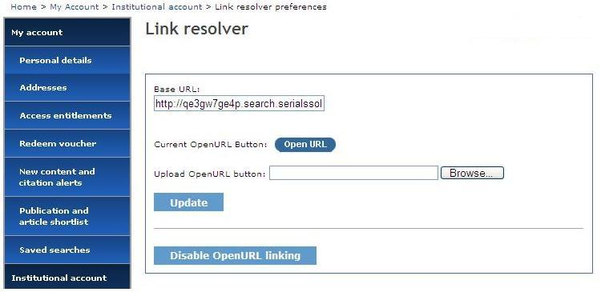
Link Resolver 設定
填寫學校的Base URL
可以透過OpenURL連至其他平台
設定需要顯示的畫面
Notes:
管理者透過 Link Resolver 的設定畫面，可以讓使用者更方便地連結至圖書館有採購的其他資源
圖書館必須先向其他廠商取得自己學校的Base URL，輸入Base URL之後，可以再上傳相對應的圖檔，按下 update 之後，使用者便可以在有文獻的地方，例如reference之處，以非常方便的方式連至有可能收錄該文獻的其他平台。
目前TFO的Link Resolvers 支援：
Serials Solutions
Ovid
Olinks
GODOT
innovative interfaces webridge
Goldrush
OCLC
Ebsco
TDNet
True Serials
Journal Finder
Ex libris

Slide 29
TFO特色功能
Taylor & Francis Online
嶄新平台嶄新服務

Slide 30
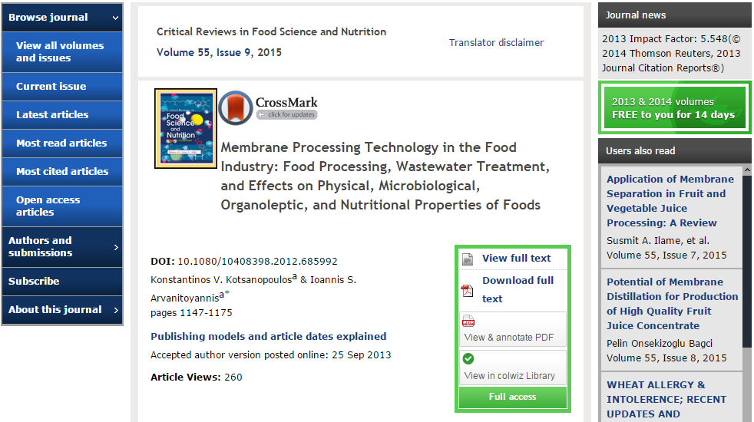

Taylor & Francis Online
新功能介绍 - colwiz iPDF reader
Notes:
第31页：我們在平臺上選取了40份期刊為其添置了colwiz iPDF版本的文章，訂戶可直接點擊View & annotate PDF在colwiz閱讀器中閱覽或下載iPDF格式的文章。在iPDF版本的文章中，讀者可以任意標記顏色、圈選文章內容、增加註解，像直接在紙質文章中做備註一樣簡單！讀者在colwiz註冊帳戶後可享受更多服務，如保存備註至colwiz Library，并分享给他人等。 目前colwiz閱讀器外掛程式支援Chrome,Firefox,Safari和IE10及以上版本的電腦瀏覽器，以及Chrome和Opera行動版瀏覽器，推薦您使用Chrome瀏覽器。

Slide 31




Taylor & Francis Online
新功能介绍 - CrossMark
查看文章
出版記錄 &
更新情况
✓
Notes:
第32页：首先介紹一下CrossMark:現在讀者獲得文獻的途徑很多，但是我們讀到的文獻的版本是已接受手稿還是最終版本呢？T&F Online現在正在逐漸的引入CrossMark功能，説明讀者來驗證我們讀到的文獻的版本是否有更新。今後訪問T&F Online的文章，就會看到CrossMark標識，這個功能由出版商來維護文章的更新、修改、增補、撤稿等等變化。研究人員只要點擊CrossMark的標識來查看文獻的狀態資訊。通常我們會看到一個綠色的對勾兒，這表示目前訪問到的是最新的文章版本。如果文獻更新了，那我們就會看到一個驚嘆號。那麼我要做的僅僅需要在訪問一篇文獻時養成點擊CrossMark標識,來查看資訊的習慣,只要看到綠色的對勾,文獻就是最新的。只需要1秒的時間就可以從根源上避免浪費讀者的時間精力。

Slide 32

Taylor & Francis Online
新功能介绍 – Toll Free Link
Article A
Article B is listed in references for Article A
Article B
User has subscription/article is OA
User doesn’t have a subscription but can access full text via TFL
Notes:
第33页：另一個新功能是Toll Free Link，這是一個什麼樣的功能呢？讀者在閱讀一篇文章時，如果這篇文章引用了T&F 出版的其他文章，這個時候，頁面上會出現Taylor & Francis Online的連結標識，點擊這個連結，就可以免費訪問到引用文章的全文。讀者會被提示他們是通過Toll Free Like功能獲得了這篇文章的免費存取權限。這樣我可以看全文的範圍一下就擴大了，就拿我們學校為例，目前只訂了SSH期刊資料，可是被引用的文章是ST資料庫中的，通過這個功能一下就可以看全文了！通過這個功能一下就可以看全文了，如果讀者離開了T & F Online平臺或者關閉了他們的瀏覽器，參考文獻的全文免費存取權限就失效了。

Slide 33


Taylor & Francis Online
新功能介绍 – 更多引文來源
文章閱覽頁面
每期文章列表
Notes:
第34页：關於TF Online平臺加入了更多的引文來源這一點，目前的TF online平臺，只有通過CrossRef提供的被引用計數服務顯示某篇文章被引用的次數。為了更準確的反映一篇文章實際引用的次數，現在，TF Online平臺上又增加了Web of Science和Scopus的統計數字。讀者點擊Web of Science或者Scopus連結以後，會被引到相應的服務網站查看引用它文章。點擊CrossRef呢，在網頁下面就會顯示引文的清單。不過，這三個不同的引文計數服務是相互獨立的，有可能重複計算。所以不能把3個數字疊加計算。增加更多的引文來源讓使用者可以通過TF online獲得訪問文章的更多資訊，讓讀者使用起來更加方便。

Slide 34



Taylor & Francis Online
平台其他特性更新
檢索系統詞彙自動匹配功能；
期刊瀏覽頁面增加”目標與範圍”連結
增加學協會連結；
在期刊資訊頁面引入Google翻譯
Notes:
第23頁，自TFO發佈以來，一直在不斷的收集各方面用戶的建議，並不斷做出改進和優化，去年又有一些新的功能增加進來。比如在快速檢索時，增加了系統自動匹配功能、在期刊瀏覽頁面增加目標與範圍連結、增加合作夥伴的連結，還有就是在期刊目標與範圍頁面引入了Google翻譯按鈕。這些功能都讓讀者越來越容易訪問TFO的內容。

Slide 35


Taylor & Francis Online
平台主頁功能
新增Open Access內容
Notes:
第36頁：大家可能還注意到了，在這個平台的導航標籤上也新增了一個內容，就是Open Access。打開這個標籤就可以看到我們的OA期刊列表，以及TF的OA政策。右邊這個截圖是TF最新推出的OA出版品牌Cogent OA的介紹

Slide 36



Taylor & Francis Online
平台未來功能
Google 顯示全文下載資訊

Slide 37

Taylor & Francis Online
幫助研究人員快速評估文章相關性
Notes:
第40頁：就在最近，TFO又在每篇文章的目錄中，都加入了這篇文章被引用和被瀏覽的次數，這是增加了衡量文章水準的指標，作為論文品質的一個評判，除了影響因數作為期刊的衡量指標之外，我們這裡有提供了文章水準的衡量指標。

Slide 38

Related Link

Slide 39


Slide 40


Slide 41

Users also read
Notes:
Refreshed Daily
Based on the behaviour of each logged-in user over the previous three months
Benefits
Compelling Reading List from Users Peers
Welcome by Librarians who pay for content and want users to make the most of this content

Slide 42


The Most Read and Most Cited

Slide 43
TFO使用者功能
Taylor & Francis Online

Slide 44

Taylor &Francis Online
平台首頁功能
識別
導航
檢索

Slide 45

Taylor &Francis Online
平台首頁功能
配對行動設備
個人新知服務
教育訓練資料及説明
最新發佈
免費試用資訊
使用者入口
館員專區
作者、編輯專區
學協會專區

Slide 46


Taylor &Francis Online
註冊個人帳號

Slide 47

Taylor &Francis Online
註冊個人帳號
更新個人資訊
帳單與寄送地址
查看訂閱資源
兌換券
新知通知
我的最愛
檢索記錄

Slide 48
Taylor &Francis Online
檢索方式- 主題瀏覽
選擇瀏覽標籤或查看各個主題領域

Slide 49

Taylor &Francis Online
檢索方式- 主題瀏覽
學科主題相關資訊
選擇刊物名稱欄位
選擇資料類型
白色不能閱覽全文
綠色可以閱覽全文存取權限：
限定學科主題

Slide 50

Taylor &Francis Online
檢索方式- 主題瀏覽
提供學科領域相關資訊，最新資訊等

Slide 51



Taylor &Francis Online
檢索方式- 快速檢索
在快速檢索欄輸入檢索詞，以關鍵字檢索
進階檢索與引文檢索
檢索結果顯示數量
檢索詞結果中出現關鍵字
文獻類型
檢索結果批量處理
檢索結果排序條件
存取權限

Slide 52



Taylor &Francis Online
檢索方式– 進階檢索
限制刊物類型
限制檢索範圍
利用引文資訊檢索
限制檢索條件
限制出版時間
限制出版品牌
篩選學科領域
保存/調用檢索條件
查看本次訪問的檢索歷史

Slide 53


Taylor &Francis Online
檢索方式– 進階檢索 儲存檢索策略

Slide 54

Taylor &Francis Online
檢索結果
檢索結果單頁顯示數量
切換檢索結果
文獻類型
檢索結果批量處理
檢索結果排序條件
存取權限
文章下方快速連結選項,
閱覽全文、摘要、參考文獻等

Slide 55

Taylor &Francis Online
檢索結果
可選擇引文格式與內容

Slide 56



Taylor &Francis Online
檢索結果
查找檢索結果的相關文章，
便會顯現相關文章

Slide 57



Taylor &Francis Online
期刊頁面
功能列表
提供期刊基本資訊
可以推薦、資訊速報等
經常被閱讀和
被引用的文章
免費樣刊
將勾選文章
加入收藏或
下載引文數據

Slide 58


Taylor &Francis Online
文章頁面
其他讀者閱讀
的相關文章
提供文章首頁預覽
HTML格式線上閱覽
PDF格式全文下載

Slide 59





Taylor & Francis Online
文章頁面- HTML
分享工具列
方便讀者收藏/分享文章
選擇此工具選項查看此篇文章的
全文、 參考文獻、引用資訊、再印、許可權等

Slide 60


Taylor & Francis Online
文章頁面- PDF

Slide 61




Taylor & Francis Online
新功能介绍 - colwiz iPDF reader
Notes:
第68页：我們在平臺上選取了40份期刊為其添置了colwiz iPDF版本的文章，訂戶可直接點擊View & annotate PDF在colwiz閱讀器中閱覽或下載iPDF格式的文章。在iPDF版本的文章中，讀者可以任意標記顏色、圈選文章內容、增加註解，像直接在紙質文章中做備註一樣簡單！讀者在colwiz註冊帳戶後可享受更多服務，如保存備註至colwiz Library，并分享给他人等。 目前colwiz閱讀器外掛程式支援Chrome,Firefox,Safari和IE10及以上版本的電腦瀏覽器，以及Chrome和Opera行動版瀏覽器，推薦您使用Chrome瀏覽器。

Slide 62
TFO行動閱讀
Taylor & Francis Online
支援智慧設備行動閱讀

Slide 63

Taylor &Francis
行動設備配對
支援Blackberry、Apple和Android應用系統
無WiFi的情況下配對：
在機構IP範圍內的終端電腦登錄TFO配對行動設備，配對碼在5分鐘之內需輸入行動設備；
行動設備與您的帳戶綁定，配對180天內有效
有WiFi的情況下配對：
開啟行動設備進行自動配對

Slide 64



Taylor & Francis
行動版 – 自訂首頁
Notes:
第71页：除了以上的資料庫之外，TF現在有55份OA期刊，目前有37份在Taylor & Francis Online平臺上，另有18種在我們的開放獲取期刊品牌Cogent旗下。去年底我們推出了Congent的專門網頁。

Slide 65

Taylor & Francis
行動設備配對
行動版導航功能列表
Notes:
第72页：大家現在看到的就是移動版的主頁了。大家看到主頁非常的簡單，頂端有一個導航功能表按鈕。

Slide 66





Taylor & Francis
行動設備配對 用戶在機構有WiFi的情況下：
導航功能列表:
My Account
在IP範圍內訪問
自動識別；
2. 有TFO帳號直接登錄
3. 沒有TFO帳號,直接註冊
2
1
3
Notes:
第73页：點擊以後，移動版的導航就展開了。先來講一下在有WIFI的環境中，怎麼完成配置。其實呢，在圖書館或者研究所IP覆蓋範圍內，如果可以通過WIFI訪問T&F Online移動版的話，那行動裝置會自動完成配置。我們在導航功能表中，找到我的帳戶。可以看到連接到學校無線網路以後，設備配對這裡的狀態會自動識別出來讀者所屬的學校，並顯示學校的英文名稱。

Slide 67

Taylor &Francis
行動設備配對
用戶在機構無WiFi的情況下：
在機構電腦終端，登錄Taylor & Francis Online主頁
www.tandfonline.com
點擊Mobile
Notes:
第19页：在没有WIFI的情况下，我们需要通过图书馆或者研究所的电脑终端登录T&F Online主页，在主页顶端找到移动配置的入口，也就是点击Mobile这个链接。

Slide 68

Taylor &Francis
行動設備配對
已有帳戶
直接登錄
新用戶在此註冊
若已有T&F之帳號,可直接登入;
沒有帳號,也可在此頁面直接做免費註冊
Notes:
第20页：这个链接会把我们带到个人帐号登录页面，如果我们已经有账号请直接登录，如果没有账号也可以在这里注册。

Slide 69


Taylor &Francis
行動設備配對
登錄後得到隨機配對碼，需5分鐘之內配對到智慧行動設備
用智慧行動設備登錄TFO，自動顯示為行動版，也可轉至Full Site

Slide 70

Taylor & Francis Online
行動設備配對 用戶在機構無WiFi的情況下：
2
1
請注意:此配對有效限期限為180天,過期將需回到TFO
重新申請一組配對碼。再重複以上步驟即可。
Notes:
第77页：在導航功能表 我的帳號中找到最下面的配對設備。把剛才拿到的6位數配對碼輸入到對話方塊中，然後按一下驗證代碼。之後就會收到配對成功的提示了。這裡需要注意的是，電腦終端上拿到的配對碼，然後通過行動裝置驗證的過程不能超過5分鐘。如果在5分鐘之內不能把配置碼輸入行動裝置，我們就需要重複上面的步驟，重新取得新的配對碼。

Slide 71

Taylor & Francis
行動設備配對
增加 T&F Online
快捷方式到主畫面:
第1步：iOS 裝置經由safari瀏覽器打開主頁後根據提示點擊相應按鈕;
第2步：點擊加入主畫面螢幕;
第3步：确认快捷方式
名称后单击添加按钮;
第4步：回到主屏幕
可以看到T&F Online的图标.
Notes:
第23页：配置好我们的移动设备以后，可以把T&F Online的快捷方式添加到移动设备的主屏幕，方便以后使用。具体方法有4个步骤。我会通过下面的动画演示一下。

Slide 72



Taylor & Francis
行動設備配對
1
3
2
4
Notes:
第24页：第1步：浏览器打开主页后根据提示点击相应按钮；第2步：点击添加至主屏幕；第3步：确认快捷方式名称后单击添加按钮；第4步：回到主屏幕，可以看到T&F Online的图标.

Slide 73
謝謝各位的寶貴時間

